Slide 1
Virtualiosios laboratorijos
Leila Mozūraitienė, Klaipėdos m. „Smeltės“ progimnazijos chemijos mokytoja
2020 m.

Slide 2
Chemija
Mokiniai kelia klausimus ir hipotezes, planuoja stebėjimus ir bandymus ir, saugiai naudodamiesi laboratorine įranga ir medžiagomis, juos atlieka, apibendrina gautus duomenis, vertina jų tikslumą ir patikimumą, formuluoja pagrįstas išvadas.
Chemija pereina iš asmeninės laboratorijos ir klasės į kompiuterį, nes darbas virtualioje chemijos laboratorijoje ir simuliacijų peržiūra suteikia papildomų būdų mokytis chemijos

Slide 3
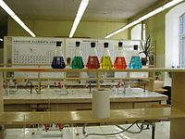
Laboratorija
Laboratorinė įranga
Cheminės medžiagos
Ne visus bandymus galima atlikti, trūksta priemonių ar cheminių medžiagų, kai kurie bandymai pavojingi sveikatai

Slide 4
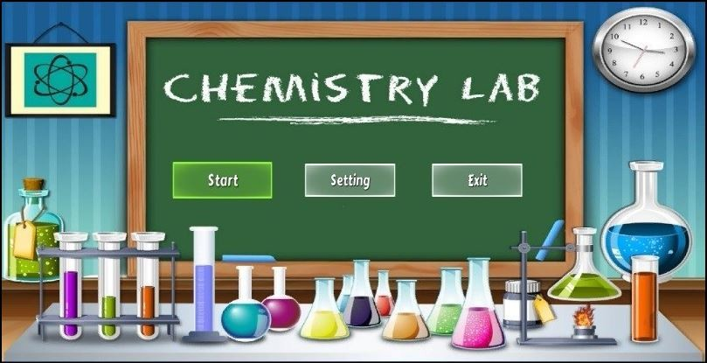
3D laboratorija
Skaitmeninė laboratorija, leidžianti atlikti įvairias bandymų simuliacijas

Slide 5
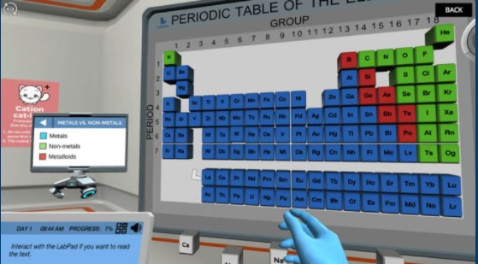
Labster Chemistry
Platus chemijos šakų pasirinkimas
Galima taikyti fizikai ir biologijai, inžineriniams mokslams
Galimybė susieti su Canvas , Blackboard , Moodle ar Brightspace platformomis
Mokamas
Nuoroda

Slide 6
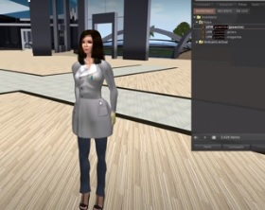
„UPM Virtual Labs“
Virtuali laboratorija su valdomu avataru
Avataras vaikšto po laboratoriją ir atlieka priskirtus veiksmus
Galima atlikti paprastus bandymus ir su prietaisais
Atviro kodo
Nuoroda

Slide 7
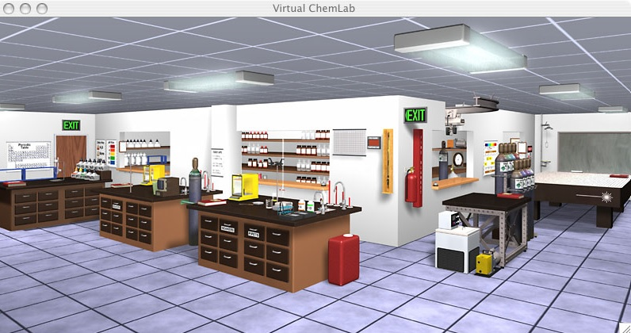
Virtual ChemLab
Tikslas sukurti virtualią aplinką, kurioje studentai gali laisvai priimti sprendimus, su kuriais jie susidurtų tikroje laboratorijoje, ir savo ruožtu patirti iš to kylančias pasekmes
Mokamas

Slide 8
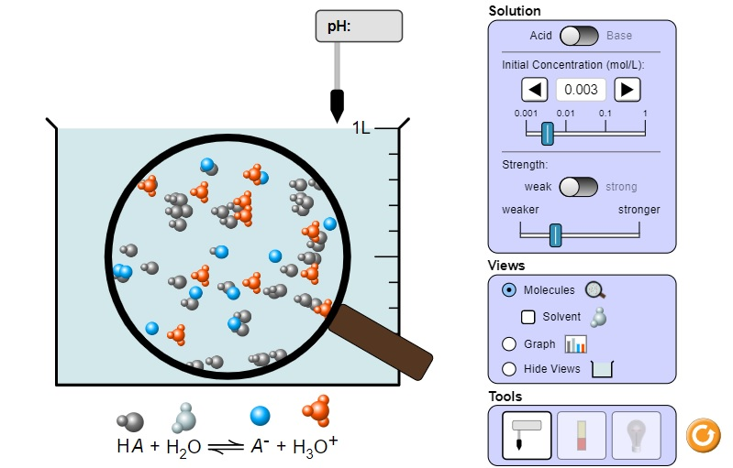
Interaktyvios PhEt simuliacijos
PhET teikia linksmas, nemokamas, interaktyvias, moksliniais tyrimais pagrįstas gamtos mokslų ir matematikos simuliacijas
Galima šias simuliacijas parsisiųsti į kompiuterį arba atlikti tiesiogiai tame tinklapyje
Yra pateiktos linksmos interaktyvios užduotys mokiniams. Galima taikyti refleksijai ar temos pagilinimui
Jos yra atviro kodo
Nuoroda

Slide 9
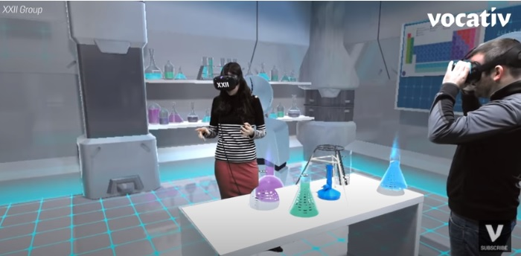
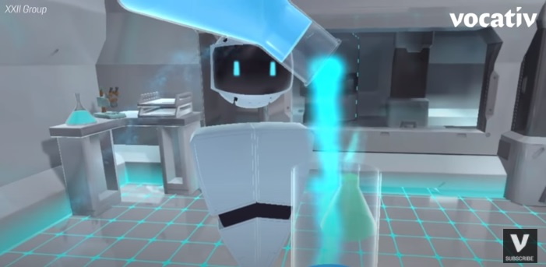
3D virtualių akinių panaudojimas
Tai ateities perspektyva, kai visi bandymai bus atliekami su 3D virtualių akinių pagalba
Nuoroda

Slide 10
Apibendrinant
Dar kelios virtualios laboratorijos:
Chem Colektyve Nuoroda (paruošti cheminiai bandymai)
Virtual Labs: Nuoroda Ši laboratorija veikia tik platformose, palaikančiose „Adobe Flash“, ir nepalaikomas mobiliuosiuose įrenginiuose.
Galima atlikti suplanuotus eksperimentus
Mokiniai bus labiau įtraukti į mokymosi pasaulį
Patogu bus mokytis per nuotolį
Ir dar molekulių modeliai nuoroda

Slide 11
Ačiū už dėmesį

